Slide 1
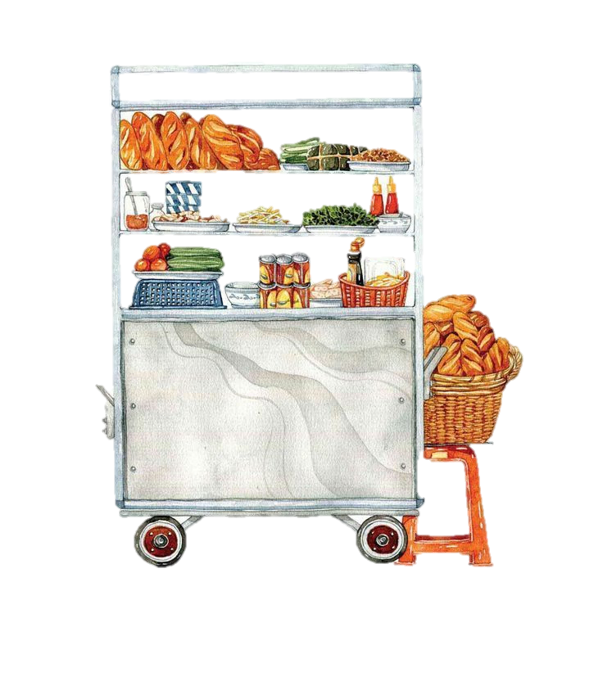
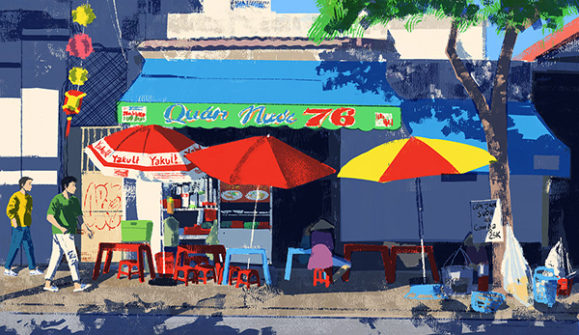
TRÒ CHƠI :
TRÒ CHƠI :
BÁN BÁNH MÌ
BÁN BÁNH MÌ

Slide 2

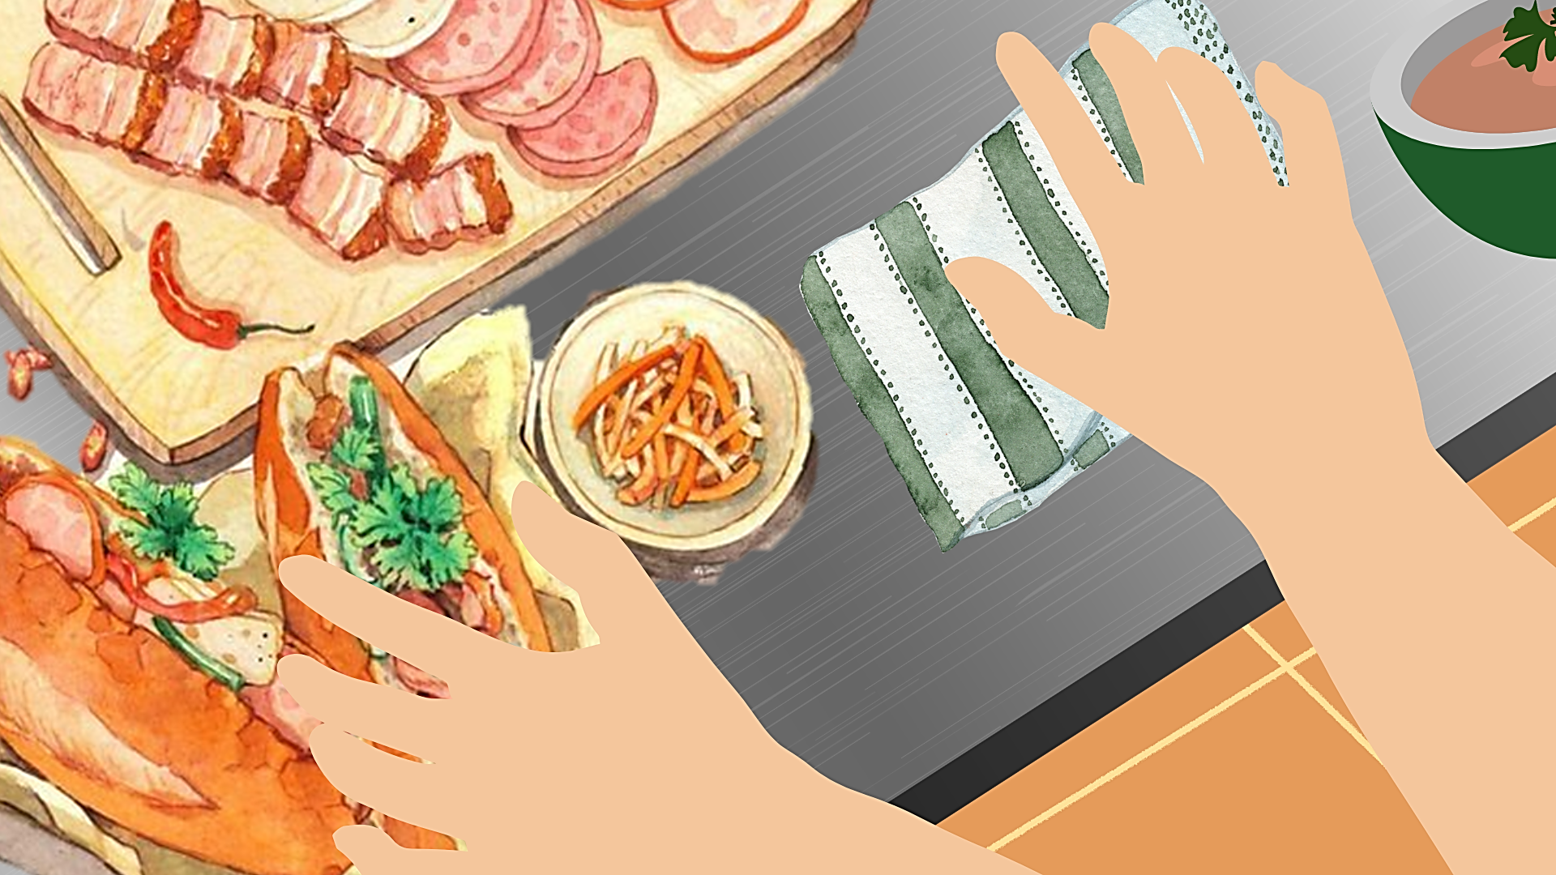
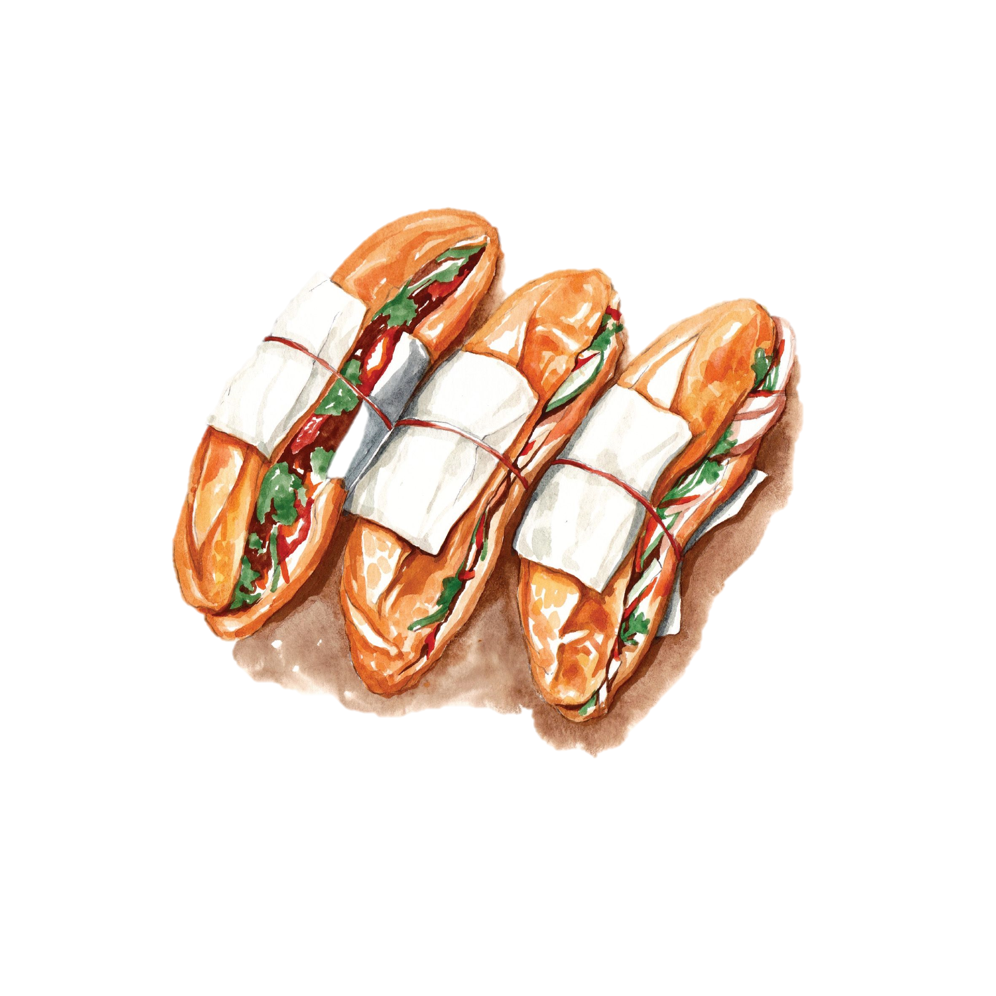







1 dm³= ...cm³
VÍ DỤ:
VÍ DỤ:
Câu 1:
Câu 1:
100
10
1 000
10 000
Notes:
GV CLICK CHUỘT VÀO KHUNG ĐÁP ÁN → XUẤT HIỆN KẾT QUẢ ĐÚNG/SAI

Slide 3
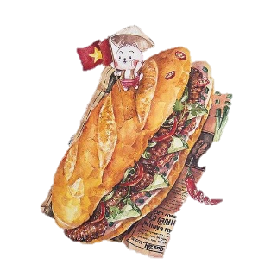


1 dm³ 9 cm³ = ...cm³
Câu 2:
Câu 2:
10900
109
1090
1 009
Notes:
GV CLICK CHUỘT VÀO KHUNG ĐÁP ÁN → XUẤT HIỆN KẾT QUẢ ĐÚNG/SAI

Slide 4
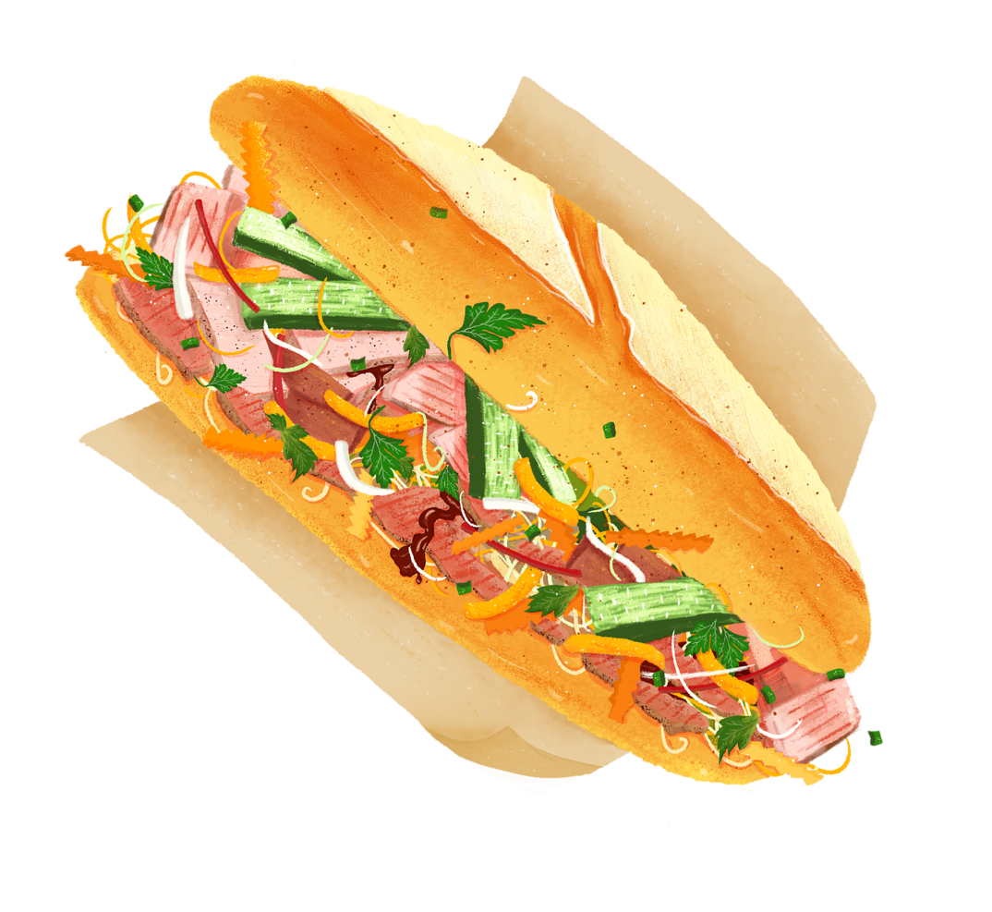
3 dm³16 cm³ = ….cm³ là:
Câu 3:
Câu 3:
316
3 106
3 160
3 016
Notes:
GV CLICK CHUỘT VÀO KHUNG ĐÁP ÁN → XUẤT HIỆN KẾT QUẢ ĐÚNG/SAI

